Slide 1
大東ロータリークラブ 2025年4月22日（火） 卓話 加納 誠（かのう まこと）

Slide 2
本日の卓話
自己紹介①
自己紹介②
アイスブレイク
スマートフォンとの付き合い方
進学塾みらいでの指導例（スマホと睡眠時間）

Slide 3
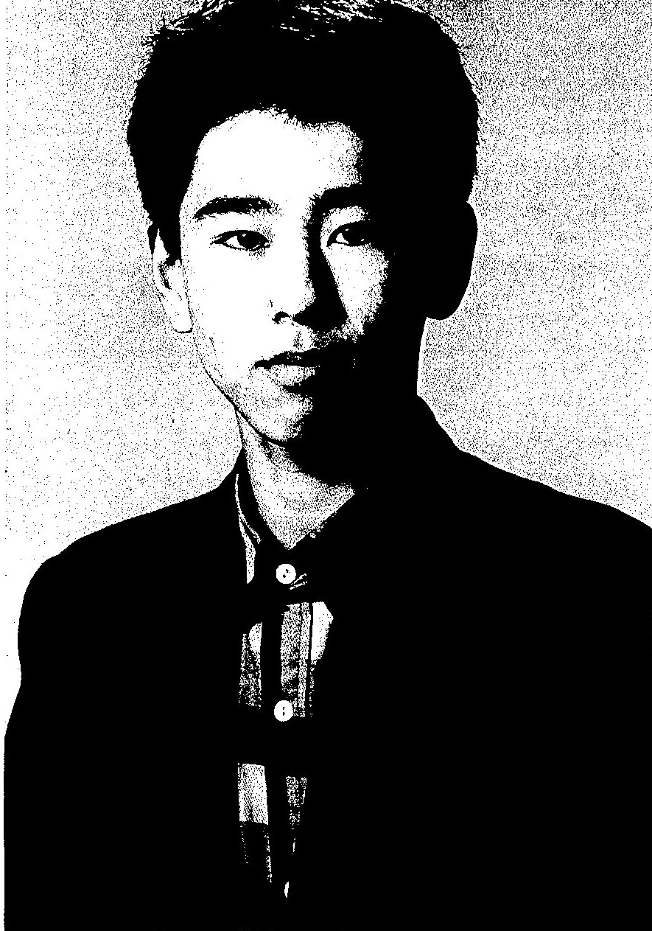
自己紹介①
1972年6月9日
大東市氷野2丁目で生まれる
小学生4年生までは自己表現の得意でない子ども
→その性格に心配した母親が
「寿司屋に連れていく」 荒療治１
「俳優養成所」に所属させる」 荒療治2
（中1年までは 学校と撮影所の行き来）
氷野小学校→南郷中学校→府立大東高校を経て

Slide 4
自己紹介①
近畿大学 文芸学部 演劇芸能専攻
（生瀬勝久座長 劇団そとばこまちに所属）
大阪芸術大学 音楽教育学科 管楽器専攻
兵庫教育大学院 指揮・作曲専攻
2001年（28歳）に大学院を修了
まだまだ、遊び足りないので
アメリカ（ニューヨーク）に留学決意。
ジュリアード音楽院指揮科合格と
メトロポリタン歌劇場の副指揮者の道を手に入れたものの…。

Slide 5
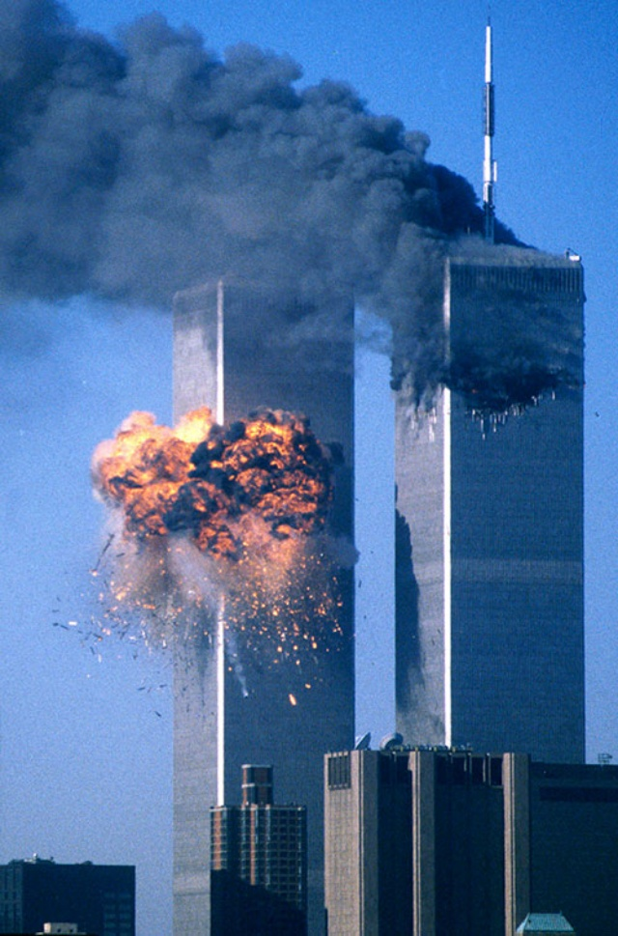
2001年9月11日 同時多発テロがおこる ↓ 留学断念！！ ↓ 教育業界へと進む

Slide 6
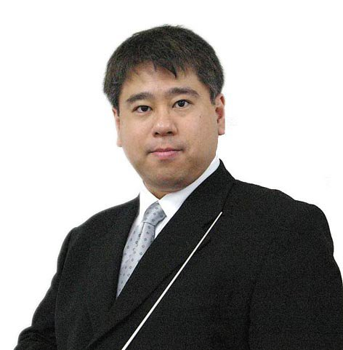
自己紹介②
大学生の時から
数学の講師（中学・高校受験）として、
イング教育アカデミー、浜学園、関西進学セミナーで教鞭をとる。
留学を断念してからは
株式会社ウィルウェイ（馬渕教室）では社会科を公立中学校では音楽科を教える
2014年に大東市で「子どもたちの夢を志にかえる」を教育理念として「進学塾みらい」を起業する。

Slide 7
ア イ ス ブ レ イ ク
お昼ごはんもいただいて、
そろそろ眠くなる頃ですよね？

Slide 8
口（くち）という漢字に 2画足して漢字を作ってみましょう。 いくつ漢字がつくることができますでしょうか？ たくさん書けた方には…
（問題）

Slide 9
レベル１（10個） 田 甲 由 申 目 旦 旧 占 古 叶 レベル２（9個） 白 台 石 右 只 四 兄 囚 召 レベル３（8個） 史 号 加 叱 叩 可 司 句
（解答）

Slide 10
塾にいながら思うこと それは…。

Slide 11
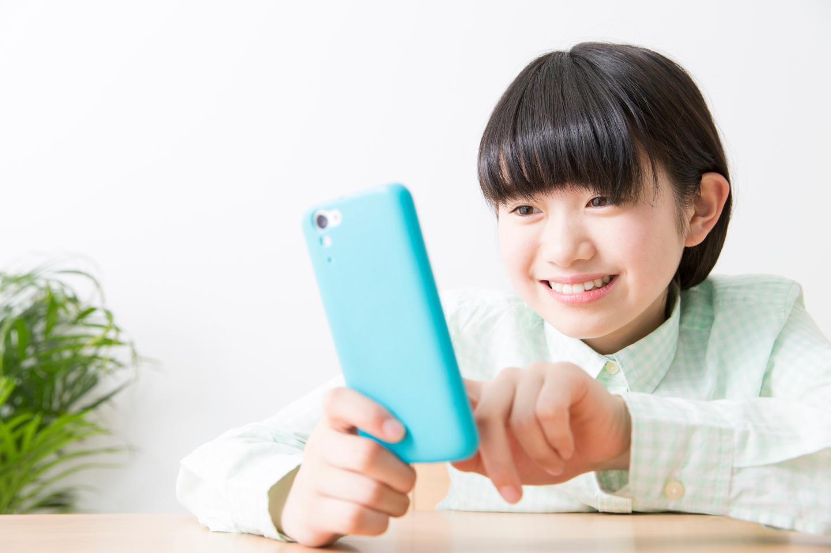
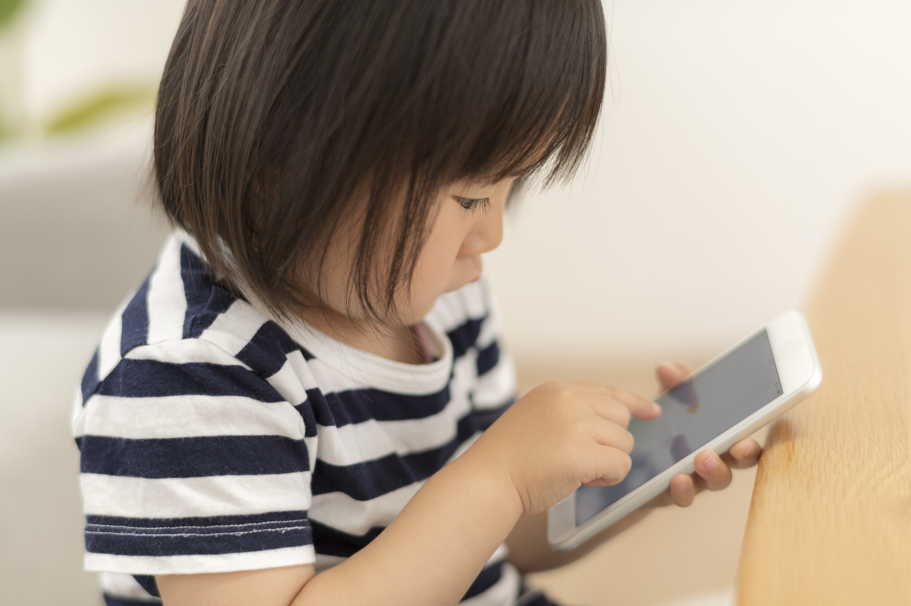
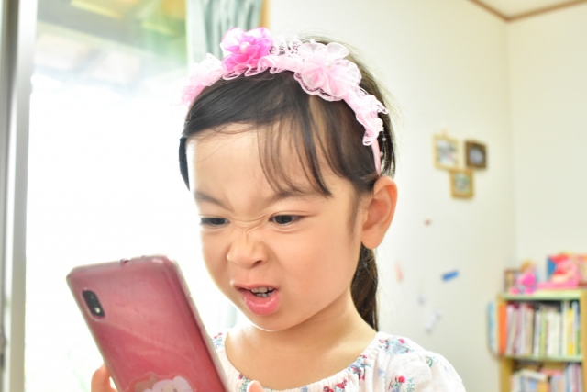
子どもたちとスマートフォンとの
付き合い方

Slide 12
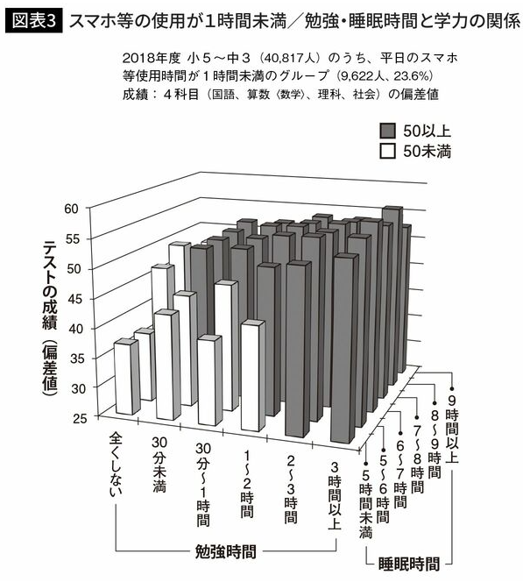
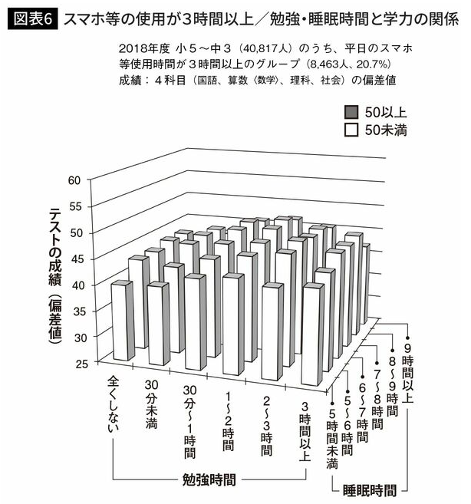
スマ-トフォンについて指導①
【出典】https://president.jp/articles/-/69373
『スマホはどこまで脳を壊すか』

Slide 13
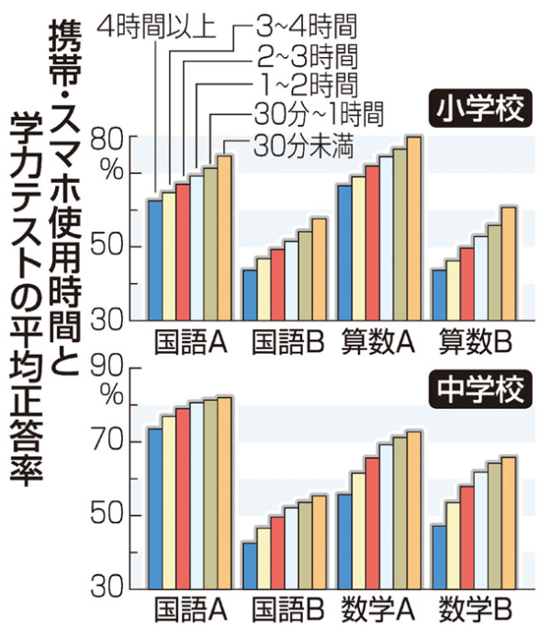
スマ-トフォンについて指導②
長時間のスマホは学習
に影響する。
→勉強してもよく寝ても「3時間以上のスマホ」
で台なし...
進学塾みらいでは
１日１時間を奨励します。
【出典】http://www.zenkyokyo.net/survey/313
☆メリハリをつけよう！

Slide 14
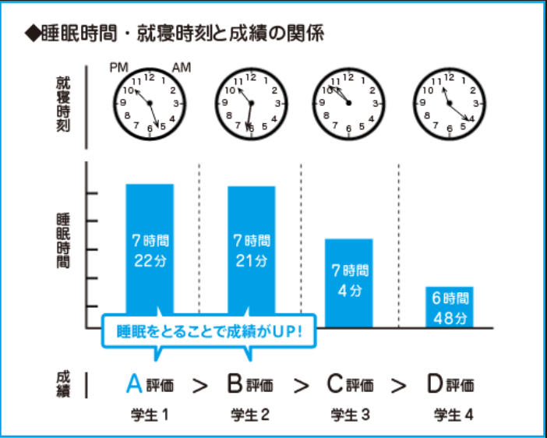
睡 眠 時 間 に つ い て
睡眠時間は７～８時間
しっかり寝ると
成績も上がる！
睡眠時間・勉強時間・
やりたいことをやる時間を決める
【出典】Wolfson AR. & Carskadon MA. “Sleep Schedules and Daytime Functioning in Adolescents” Child Devlopment. Vol.69, No.4, p875-887 (1998)

Slide 15
時 間 の つ く り 方
時間を決めてメリハリをつけよう
①決まった時間に寝る、起きる
②スキマ時間にスマートフォンを触らない
③学校の授業や部活が終わったらすぐ帰る
意識して時間を使う！

Slide 16
最後までお聞きいただき
ありがとうございました。
今後ともよろしくお願いいたします。

